Slide 1
Открытая лаборатория
«Я иду искать»
г. Красноярск, 9 ноября 2023 г.
Современные подходы
к формированию профессиональных компетенций детского библиотекаря
Бруева Татьяна Александровна
заместитель заведующего Центром непрерывного образования
Российской государственной детской библиотеки
кандидат философских наук, доцент

Slide 2
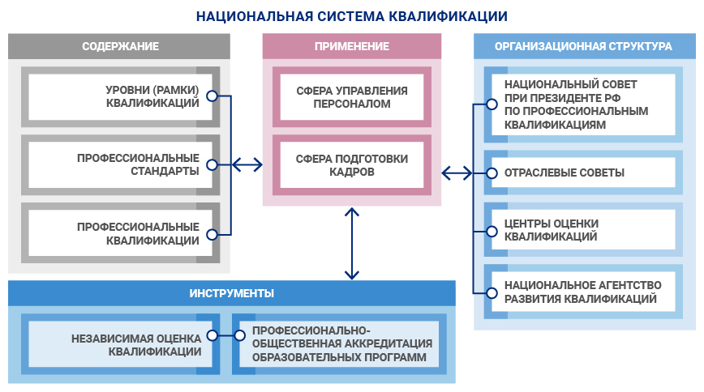
НАЦИОНАЛЬНАЯ СИСТЕМА КВАЛИФИКАЦИЙ
«Стратегия
развития
национальной системы
квалификаций РФ
на период до 2023 г.»

Slide 3
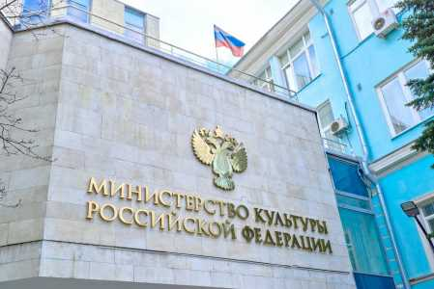
СОВЕТ ПО ПРОФЕССИОНАЛЬНЫМ КВАЛИФИКАЦИЯМ В СФЕРЕ КУЛЬТУРЫ
Национальный совет при Президенте Российской Федерации
одобрил создание СПК в сфере культуры (Протокол № 67 от 21 сентября 2022 года)
Комиссия
по развитию квалификаций
в области библиотечного и архивного дела
Рабочая группа
по разработке профстандарта в области
реставрации архивных и библиотечных документов
Основные задачи СПК
мониторинг отраслевого рынка труда
организация разработки отраслевых профессиональных стандартов
сопровождение внедрения профессиональных стандартов в подведомственных учреждениях
оценка квалификации работников отрасли

Slide 4
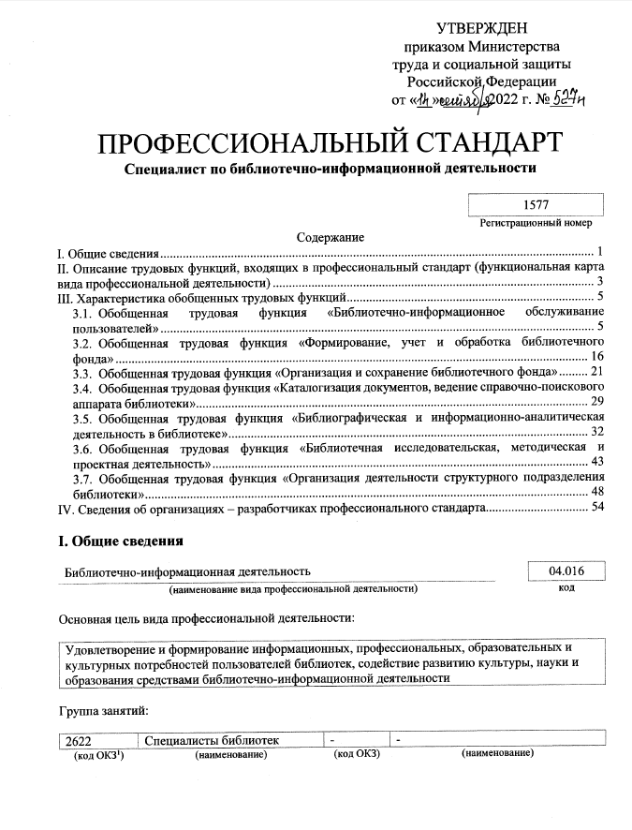
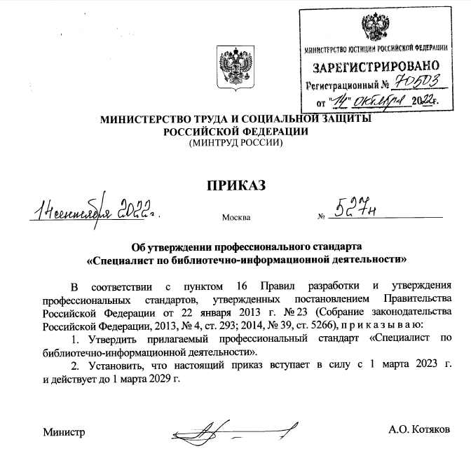
БИБЛИОТЕЧНЫЙ ПРОФСТАНДАРТ УТВЕРЖДЕН
По решению Совета библиотек при Министерстве культуры
Российской Федерации от 26 августа 2020 г. (протокол № П-153)
Российская государственная детская библиотека стала площадкой
по разработке проекта профстандарта.

Slide 5
ФУНКЦИОНАЛЬНАЯ КАРТА ПРОФСТАНДАРТА 6 уровень
Обобщенные трудовые функции |  |  | Трудовые функции
код | наименование | уровень квалификации | наименование | код | уровень (подуровень) квалификации
A | Библиотечно-информационное обслуживание пользователей | 6 | Стационарное, внестационарное и дистанционное обслуживание пользователей библиотеки | A/01.6 | 6
 |  |  | Библиотечно-информационное обслуживание детей | A/02.6 | 6
 |  |  | Библиотечно-информационное обслуживание лиц с ограниченными возможностями здоровья | A/03.6 | 6
 |  |  | Организация и проведение библиотечных культурно-просветительских, образовательных и событийных мероприятий | A/04.6 | 6
 |  |  | Ведение библиотечных сайтов/порталов, сетевых социальных сервисов | A/05.6 | 6
B | Формирование, учет и обработка библиотечного фонда | 6 | Комплектование библиотечного фонда печатными и электронными документами, сетевыми ресурсами | B/01.6 | 6
 |  |  | Учет и обработка библиотечного фонда | B/02.6 | 6
C | Организация и сохранение библиотечного фонда | 6 | Организация, обеспечение сохранности и безопасности библиотечного фонда | C/01.6 | 6
 |  |  | Организация и технологии работы с фондом редких и ценных книг, книжных памятников | C/02.6 | 6
 |  |  | Микрокопирование и оцифровка библиотечного фонда | C/03.6 | 6
D | Каталогизация документов, ведение справочно-поискового аппарата библиотеки | 6 | Аналитико-синтетическая обработка документов в библиотеке | D/01.6 | 6
 |  |  | Организация и ведение электронных/традиционных каталогов библиотеки | D/02.6 | 6

Slide 6
ФУНКЦИОНАЛЬНАЯ КАРТА ПРОФСТАНДАРТА 7 уровень
Обобщенные трудовые функции |  |  | Трудовые функции
код | наименование | уровень квалификации | наименование | код | уровень (подуровень) квалификации
E | Библиографическая и информационно-аналитическая деятельность в библиотеке | 7 | Справочно-библиографическое обслуживание в стационарном и дистанционном режимах пользователей библиотеки | E/01.7 | 7
 |  |  | Информационное обслуживание в стационарном и дистанционном режимах пользователей библиотеки | E/02.7 | 7
 |  |  | Создание библиографических, аналитических, полнотекстовых, мультимедийных библиотечных информационных продуктов | E/03.7 | 7
 |  |  | Формирование краеведческих библиотечно-информационных ресурсов, создание и продвижение краеведческой библиографической информации | E/04.7 | 7
F | Библиотечная исследовательская, методическая и проектная деятельность | 7 | Библиотечная исследовательская работа | F/01.7 | 7
 |  |  | Библиотечная методическая работа | F/02.7 | 7
 |  |  | Библиотечная проектная деятельность | F/03.7 | 7
G | Организация деятельности структурного подразделения библиотеки | 7 | Планирование работы структурного подразделения библиотеки | G/01.7 | 7
 |  |  | Руководство работой структурного подразделения библиотеки | G/02.7 | 7
 |  |  | Учет и контроль работы структурного подразделения библиотеки, ведение отчетности | G/03.7 | 7

Slide 7
Трудовые действия | Оформление и зонирование комфортного, безопасного пространства библиотеки для обслуживания детей в соответствии с их возрастными и психолого-педагогическими особенностями
 | Формирование, обработка и организация фонда детской литературы библиотеки, включая электронные документы, с учетом возрастной маркировки и классификации
 | Организация в библиотеке книжных выставок и экспозиций по тематическим направлениям в традиционном и цифровом форматах с целью раскрытия библиотечного фонда детской литературы и его коллекций
 | Организация в библиотеке справочно-поискового аппарата для фонда детской литературы для пользователей библиотеки детского возраста, родителей и специалистов по детскому чтению
 | Создание библиотечных информационных продуктов различных типов и видов для пользователей библиотеки детского возраста, родителей и специалистов по детскому чтению
 | Осуществление подбора документов и предоставление адаптированного доступа (навигации) к библиотечным информационным и справочным ресурсам с учетом возрастных характеристик и индивидуальных особенностей пользователей библиотеки детского возраста
 | Осуществление индивидуальной, групповой и массовой работы с пользователями библиотеки детского возраста по привитию навыков чтения, развитию читательской культуры, медийно-информационной и цифровой грамотности
 | Разработка индивидуальных траекторий читательского развития для отдельных категорий пользователей библиотеки детского возраста: дошкольников, младших школьников, подростков и юношества по индивидуальным запросам
 | Организация и проведение библиотечных культурно-досуговых мероприятий с учетом возрастных особенностей пользователей библиотеки детского возраста
 | Наполнение позитивным контентом сайта (раздела сайта) библиотеки, аккаунтов в социальных сетях с целью продвижения библиотечных ресурсов и услуг, популяризирующих детское чтение
 | Консультирование родителей (законных представителей) пользователей библиотеки детского возраста по организации детского, подросткового и юношеского чтения и обучению методикам совместного чтения
 | Организация учета, мониторинга и анализа библиотечно-информационной работы с пользователями библиотеки детского возраста с целью оценки ее эффективности
Трудовая функция A/02.6
«Библиотечно-
информационное
обслуживание детей»
ТРУДОВЫЕ ДЕЙСТВИЯ

Slide 8
Необходимые умения | Применять технологии организации и зонирования комфортного, безопасного библиотечного пространства для обслуживания пользователей библиотеки детского возраста в соответствии с их возрастными и психолого-педагогическими особенностями
 | Формировать фонд детской литературы библиотеки с учетом возрастной маркировки и критериев оценки содержания, художественных достоинств и культурной ценности детской литературы
 | Осуществлять в библиотеке аналитико-синтетическую обработку документов и организовывать фонд детской литературы библиотеки, включая электронные документы, с учетом возрастной маркировки и классификации
 | Проектировать и организовывать библиотечные книжные выставки и экспозиции по тематическим направлениям в традиционном и цифровом форматах с учетом психолого-педагогических особенностей пользователей библиотеки детского возраста
 | Создавать и вести справочно-поисковый аппарат библиотеки, в том числе электронные/традиционные каталоги фонда детской литературы
 | Применять методики обучения пользователей библиотеки детского возраста составлению запросов и информационному поиску документов в традиционном и электронном режимах
 | Использовать формы и методы индивидуальной, групповой и массовой работы по развитию читательской культуры, медийно-информационной и цифровой грамотности пользователей библиотеки детского возраста
 | Разрабатывать программы библиотечных литературных занятий для отдельных категорий пользователей библиотеки детского возраста с учетом их возрастных характеристик
 | Осуществлять поиск, отбор, проверку документов и данных для создания информационных продуктов для пользователей библиотеки детского возраста, родителей и специалистов по детскому чтению на основе установленных критериев
 | Осуществлять поиск, отбор, проверку информации для наполнения сайта (раздела сайта) библиотеки и аккаунтов в социальных сетях с целью обеспечения информационной безопасности в библиотечно-информационном обслуживании пользователей библиотеки детского возраста
 | Применять технологии социального партнерства и сетевого взаимодействия в продвижении детской книги и приобщении к чтению пользователей библиотеки детского возраста
 | Применять методики оценки эффективности библиотечно-информационного обслуживания пользователей библиотеки детского возраста
Трудовая функция A/02.6
«Библиотечно-
Информационное
обслуживание детей»
НЕОБХОДИМЫЕ УМЕНИЯ

Slide 9
Необходимые знания | Основы библиотековедения, библиографоведения, документоведения, информационных технологий, теории и практики библиотечно-информационного обслуживания пользователей библиотеки детского возраста
 | Международное и российское законодательство в области защиты детей от информации, причиняющей вред их здоровью и развитию, нормативные правовые акты по библиотечной работе с пользователями библиотеки детского возраста, защите интеллектуальной собственности и персональных данных
 | Основы педагогики, общей и возрастной психологии и смежных наук по проблемам детского чтения и библиотечно-информационной работе с детьми
 | Жанры и виды, тенденции развития мировой и отечественной детской литературы
 | Общие тенденции развития цифровых технологий и социальных медиа и их применение в библиотечно-информационной работе с пользователями библиотеки детского возраста
 | Принципы, методологические и психолого-педагогические основы библиотечно-информационного обслуживания детей, приобщения их к чтению, формирования их медийно-информационной и цифровой грамотности
 | Социологические и маркетинговые методики изучения потребностей пользователей библиотеки детского возраста в чтении, особенностей их читательского поведения
 | Типы и виды информационных ресурсов для детей и возможности их использования в библиотечно-информационном обслуживании пользователей библиотеки детского возраста, родителей и специалистов по детскому чтению
 | Этика профессионального общения, в том числе с пользователями библиотеки детского возраста, родителями (законными представителями)
Трудовая функция A/02.6
«Библиотечно-
Информационное
обслуживание детей»
НЕОБХОДИМЫЕ ЗНАНИЯ

Slide 10
ТФ «Ведение библиотечных сайтов / порталов, сетевых социальных сервисов»
Необходимые умения | Применять методики изучения потребностей пользователей библиотечных сайтов/порталов и социальных сетей
 | Собирать и обобщать информацию о деятельности библиотеки для определения вида, целевого назначения, структуры реализуемых сервисов библиотечного сайта/портала, использования библиотекой сетевых социальных сервисов
 | Формировать контент, в том числе медиаконтент, библиотечных сайтов/порталов и социальных сетей с учетом потребностей пользователей библиотеки
 | Информировать о возможностях библиотечного сайта/портала и оказывать консультативную помощь пользователям библиотеки
 | Использовать методику и элементы веб-аналитики для анализа соответствия структуры, контента и навигации библиотечного сайта потребностям пользователей библиотеки
Необходимые знания | Основы библиотековедения, библиографоведения, информационно-аналитической деятельности, документоведения, информатики, теории социальных коммуникаций, информационной культуры
 | Нормативные правовые акты по библиотечно-информационной деятельности, информационной безопасности, по защите авторского права в цифровой среде, интеллектуальной собственности, персональных данных
 | Основы информационного маркетинга, в том числе интернет-технологий изучения информационных потребностей пользователей библиотеки
 | Технологии работы с цифровым контентом библиотек, в том числе сайтом, аккаунтом и группами в социальных сетях
 | Методики создания и редактирования информационного контента для библиотечных сайтов/порталов и социальных медиа
 | Отечественная и зарубежная художественная литература, основы социальных, гуманитарных, точных и естественных наук, искусства
 | Нормы профессиональной библиотечной этики и корпоративной культуры

Slide 11
ТФ «Библиотечная исследовательская работа»
Необходимые умения | Составлять план библиотечного исследования и формулировать задачи
 | Применять методики проведения и обработки результатов научных и прикладных библиотечных исследований, в том числе с использованием информационно-коммуникационных технологий
 | Анализировать и обобщать информацию о направлениях развития библиотечной деятельности и социокультурной сферы
 | Составлять аналитические материалы по результатам библиотечного исследования
 | Разрабатывать и представлять результаты библиотечного исследования с целью выработки предложений по развитию библиотечной деятельности
Необходимые знания | Основы библиотековедения, библиографоведения, документоведения, информатики, информационной культуры
 | Основы государственной политики в сфере культуры, науки и образования, нормативные правовые акты по библиотечно-информационной деятельности, информационной безопасности, защите авторского права в цифровой среде, интеллектуальной собственности, персональных данных
 | Основы теории и методологии исследовательской деятельности в области библиотековедения, библиографоведения, книговедения, библиометрии, социологии, возрастной педагогики и прикладной психологии
 | Организация, методики и технологии проведения социологических, маркетинговых, библиотековедческих и книговедческих исследований
 | Нормы профессиональной библиотечной этики и корпоративной культуры

Slide 12
ТФ «Библиотечная методическая работа»
Необходимые умения | Анализировать и обобщать информацию об актуальном состоянии и основных направлениях развития библиотечно-информационной деятельности
 | Осуществлять мониторинг и диагностику библиотечной деятельности, представлять их результаты
 | Собирать, обрабатывать и анализировать первичную информацию о библиотечно-информационной деятельности
 | Готовить аналитические и статистические материалы по результатам мониторинга и диагностики библиотечно-информационной деятельности
 | Выявлять, анализировать, оценивать и обобщать положительный (передовой, инновационный) опыт библиотек, организовывать его внедрение
 | Разрабатывать в библиотеке нормативную, организационную, технологическую, методическую библиотечную документацию
 | Оказывать консультационную методическую и практическую помощь библиотекам в очном и дистанционном режиме
 | Разрабатывать и реализовывать в библиотеках программы повышения квалификации библиотечных кадров
 | Обеспечивать процесс повышения квалификации в библиотеках учебно-методическими материалами в традиционной и электронной формах
 | Применять в библиотеках информационно-коммуникационные технологии для осуществления профессиональных задач
Необходимые знания | Основы библиотековедения, библиографоведения, документоведения, информатики
 | Основы государственной политики в сфере культуры, науки и образования, нормативные правовые акты по библиотечно-информационной деятельности, информационной безопасности, защите интеллектуальной собственности и персональных данных
 | Основные направления развития библиотечного дела в Российской Федерации и мире
 | Теория библиотечного менеджмента и инновационно-методической работы в сфере библиотечной деятельности
 | Принципы организации и содержание работы библиотечных методических служб
 | Технологии организации и проведения библиотечных методических мероприятий различных форматов
 | Нормы профессиональной этики библиотекаря и корпоративной культуры

Slide 13
ТФ «Библиотечная проектная деятельность»
Необходимые умения | Осуществлять анализ проблемной ситуации и поиск информации, необходимой для разработки и реализации библиотечного проекта, направленного на решение задач в сфере социальной, информационной, культурной, просветительской деятельности библиотеки
 | Определять цель, задачи, ожидаемые результаты и критерии эффективности библиотечного проекта
 | Использовать методики и технологии проектной деятельности с учетом специфики их применения в библиотечно-информационной сфере
 | Оформлять в библиотеке проектную документацию на всех этапах разработки и реализации библиотечного проекта
 | Планировать деятельность по реализации библиотечного проекта, осуществлять контроль и мониторинг выполнения задач проекта и сроков их выполнения
 | Распределять обязанности между членами рабочей группы по реализации библиотечного проекта
 | Готовить в библиотеке отчетную документацию, методические и информационные материалы по результатам реализации библиотечного проекта
 | Выстраивать коммуникацию со специалистами библиотеки и внешними партнерами по реализации библиотечного проекта
Необходимые знания | Основы библиотековедения, библиографоведения, документоведения, информатики, социокультурного проектирования, социальных коммуникаций
 | Основы государственной культурной политики, нормативные правовые акты по библиотечно-информационной деятельности, информационной безопасности, защите интеллектуальной собственности и персональных данных
 | Основы проектного менеджмента и маркетинговых технологий
 | Основные направления развития библиотечного дела в Российской Федерации и мире
 | Особенности разработки и реализации библиотечных проектов различных типов
 | Теория и технологии социального партнерства и сетевого взаимодействия
 | Нормы профессиональной библиотечной этики и корпоративной культуры

Slide 14
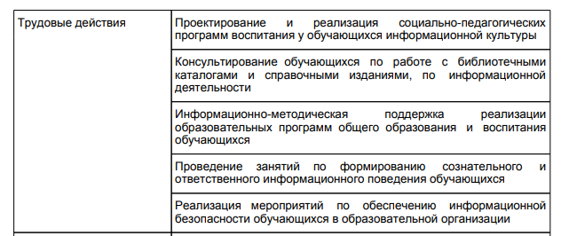
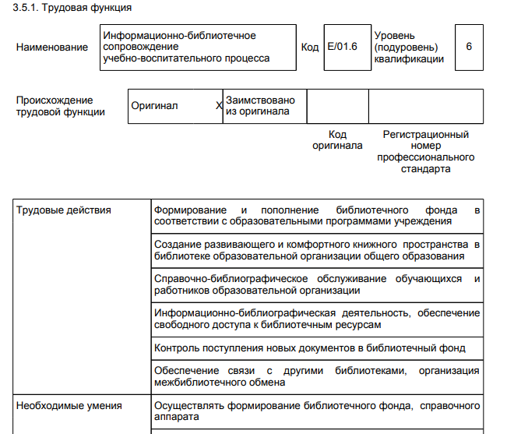
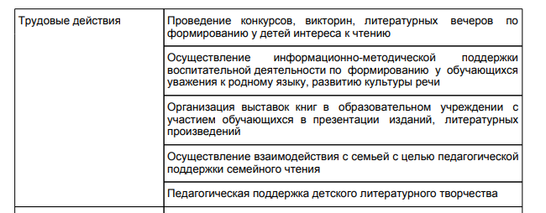
3.5 ОТФ «Библиотечно-педагогическая деятельность
в образовательной организации общего образования»
Специалист в области воспитания

Slide 15
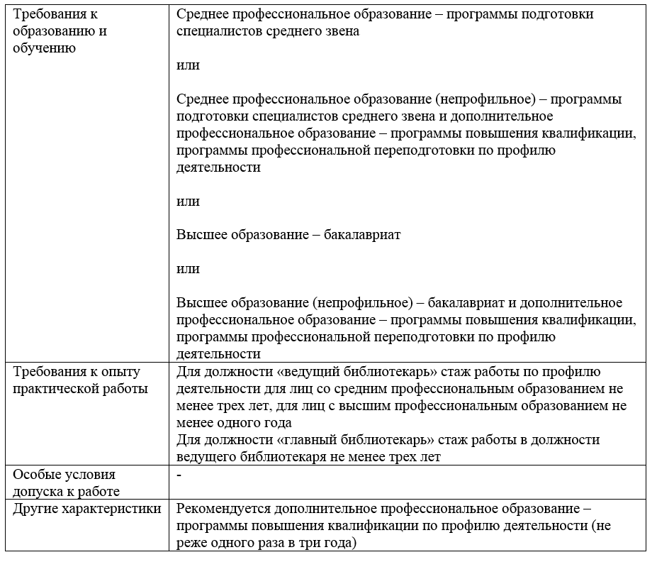
ОБРАЗОВАНИЕ И ПРАКТИЧЕСКИЙ ОПЫТ 6 УРОВЕНЬ

Slide 16
ОБРАЗОВАНИЕ
Трудовой Кодекс РФ ст. 196
«Права и обязанности работодателя по подготовке и дополнительному профессиональному образованию работников, … »
Стратегия … до 2030 года
По специальности "Библиотековедение" осуществляется обучение в 57 государственных профессиональных образовательных организациях, реализующих образовательные программы СРЕДНЕГО ПРОФЕССИОНАЛЬНОГО ОБРАЗОВАНИЯ (училища, техникумы, колледжи), включая 3 профильные образовательные организации регионального подчинения.
Обучение по направлению подготовки высшего образования - БАКАЛАВРИАТА 51.03.06 "Библиотечно-информационная деятельность" в настоящее время осуществляется в 48 организациях, осуществляющих образовательную деятельность по образовательным программам высшего образования, в том числе в 17 институтах культуры (13 из них являются подведомственными Министерству культуры Российской Федерации).
Обучение по направлению подготовки высшего образования - МАГИСТРАТУРЫ 51.04.06 "Библиотечно-информационная деятельность" осуществляется в 15 организациях, осуществляющих образовательную деятельность по образовательным программам высшего образования (12 из них являются подведомственными Министерству культуры Российской Федерации).
РГДБ и МГИК в 2023
создали базовую кафедру
«Теория и методика библиотечно-информационного обслуживания детей и юношества»

Slide 17
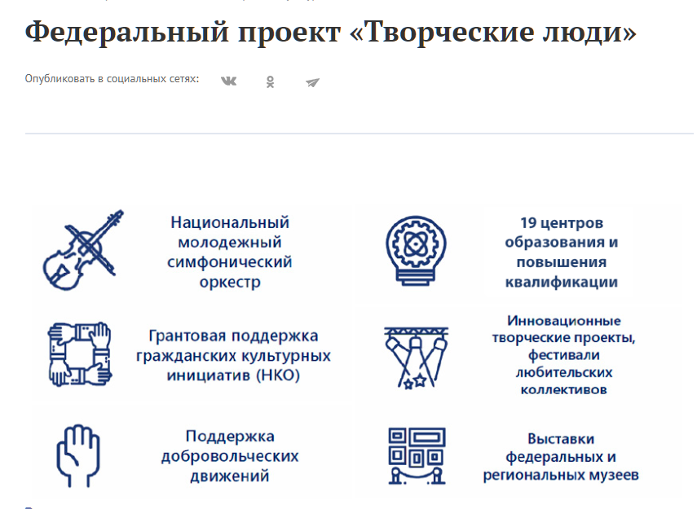
ВОЗМОЖНОСТИ ДПО
Реестр действующих образовательных программ повышения квалификации и профессиональной переподготовки для специалистов библиотек

Slide 18
ДОПОЛНИТЕЛЬНОЕ ПРОФЕССИОНАЛЬНОЕ ОБРАЗОВАНИЕ В РГДБ
переподготовка
повышение квалификации
при поддержке
МК РФ
повышение квалификации
стажировка

Slide 19
ЖЕЛАЮ ПРОФЕССИОНАЛИЗМА !
Бруева Татьяна Александровна
заместитель заведующего
Центром непрерывного образования
Российской государственной детской библиотеки
prof-standart@rgdb.ru

